Slide 1
2021
场景报告
汇报人：王涛

Slide 2
01
构成要素
02
任务概述
目录
03
信道模型
CONTENTS
04
限制条件
05
优化目标

Slide 3
https://www.ypppt.com/
01
构成要素

Slide 4
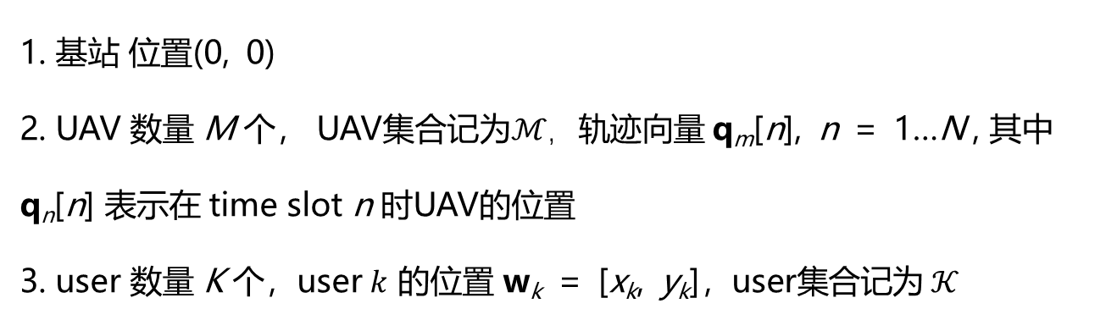
构成要素
1. 基站 位置(0, 0)
2. UAV 数量 M 个， UAV集合记为ℳ，轨迹向量 q_{m}[n], n = 1…N , 其中 q_{n}[n] 表示在 time slot n 时UAV的位置
3. user 数量 K 个，user $k$ 的位置 w_{k} = [x_{k}, y_{k}]，user集合记为 𝒦

Slide 5
https://www.ypppt.com/
02
任务概述

Slide 6
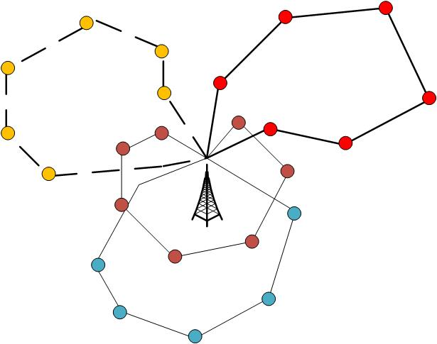
任务概述
UAV轨迹
一共有N个time slot，UAV 要把某个文件传递给地面用户，UAV 从BS出发，又回到BS，中间要向用户发送信息(downlink)。每个time slot UAV发送一个packet，user在N个time slot内成功接收到N_{f}个packet就认为能够恢复出文件，可认为接收成功，同时还要保证空中UAV始终保持连接，也要保证每个时刻至少1个UAV和BS保持连接，保证BS对所有UAV保持实时控制。
优化目标: 接收文件成功 (number of users that have received the file successfully)

Slide 7
细节
UAV在1个时刻的最大位移 d_{max}
UAV和user的association matrix, A_{M × K × N}，其中 a_{m, k}[n] 表示在time slot n，UAV m 和 user k 是否连接(1表示连接，0表示没有连接)。
UAV的通信功率，P_{1 × M}[n] 其中 P_{m}[n] 表示 UAV m 在 time slot n 的通信功率，发射机的最大功率是P
UAV和UAV之间是否连接，矩阵C_{M × M}[n]，其中 c_{ij}[n] 表示UAV i 和 j 在time slot n 是否在对方通信范围内(1表示连接，0表示没有连接)
频段划分：UAV对user通信是同频段，存在干扰。UAV和BS相连，每个UAV采用不同的频段。彼此之间不存在干扰。有一部分UAV在BS的通信覆盖范围内，可以直接和BS相连，但是另外一部分UAV则必须通过中继来完成.

Slide 8
https://www.ypppt.com/
03
信道模型

Slide 9
信道模型
空-地信道模型
空-空信道模型
空中信道模型服从free space propagation model

Slide 10


信道模型
空空信道模型

Slide 11
https://www.ypppt.com/
04
限制条件

Slide 12
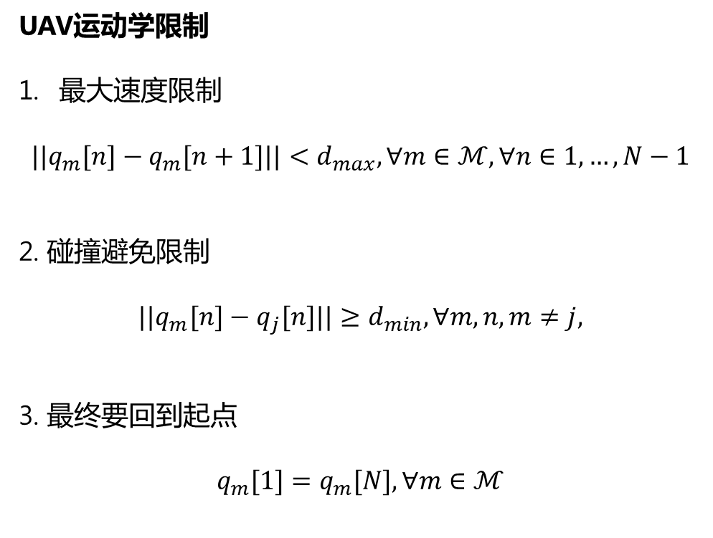
限制条件
UAV运动学限制
最大速度限制
$$||q_{m}[n]−q_{m}[n+1]||<d_{max},∀m∈ℳ,∀n∈1,…,N−1$$
2. 碰撞避免限制
$$||q_{m}[n]−q_{j}[n]||≥d_{min},∀m,n,m≠j,$$
3. 最终要回到起点
$$q_{m}[1]=q_{m}[N],∀m∈ℳ$$

Slide 13
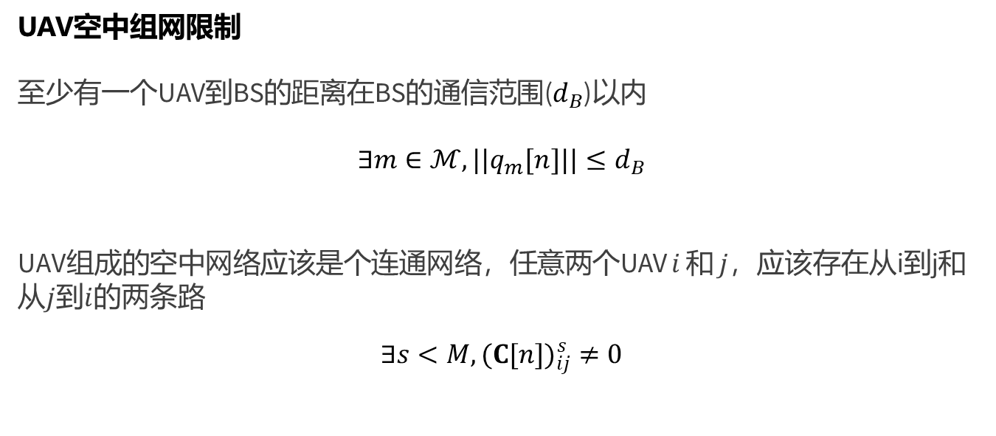
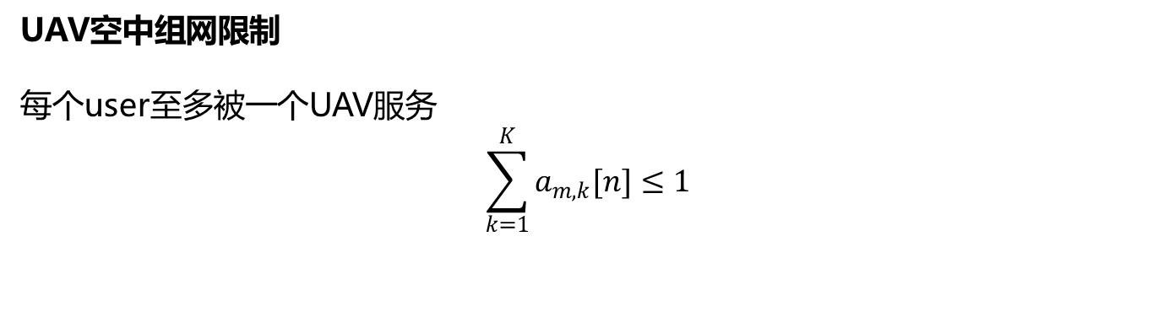
限制条件
UAV空中组网限制
至少有一个UAV到BS的距离在BS的通信范围($d_{B}$)以内
$$∃m∈ℳ,||q_{m}[n]||≤d_{B}$$
UAV组成的空中网络应该是个连通网络，任意两个UAV $i$和 $j$，应该存在从i到j和从$j$到$i$的两条路
$$∃s<M,(C[n])_{ij}^{s}≠0$$
UAV空中组网限制
每个user至多被一个UAV服务
$$\sum_{k=1}^{K}{a_{m,k}[n]}≤1$$

Slide 14
https://www.ypppt.com/
05
优化目标

Slide 15
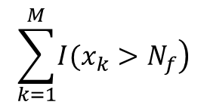
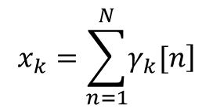
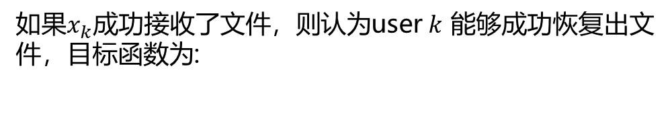
优化目标
user $k$ 成功接收到的packet数量
$$x_{k}=\sum_{n=1}^{N}{\left.γ_{k}[n\right]}$$
如果$x_{k}$成功接收了文件，则认为user $k$ 能够成功恢复出文件，目标函数为:
$$\sum_{k=1}^{M}{\left.I(x_{k}>N_{f}\right)}$$

Slide 16
主要参考文献
Q. Wu, Y. Zeng and R. Zhang, "Joint Trajectory and Communication Design for Multi-UAV Enabled Wireless Networks," in IEEE Transactions on Wireless Communications, vol. 17, no. 3, pp. 2109-2121, March 2018, doi: 10.1109/TWC.2017.2789293.
Q. Wu, Y. Zeng and R. Zhang, "Joint Trajectory and Communication Design for Multi-UAV Enabled Wireless Networks," in IEEE Transactions on Wireless Communications, vol. 17, no. 3, pp. 2109-2121, March 2018, doi: 10.1109/TWC.2017.2789293.
Zeng Y , Xu X , Zhang R . Trajectory Design for Completion Time Minimization in UAV-Enabled Multicasting[J]. IEEE Transactions on Wireless Communications, 2018.

Slide 17
2021
谢谢观看
汇报人：王涛

